Slide 1

Blick über den Tellerrand
Methoden der Radioforschung
Keynote | 2024-03-14

Slide 2
„Das kann nicht stimmen.“
„Das ist doch alles nicht vergleichbar.“
„Das ist doch
alles ne Black Box.“
„Das muss endlich elektronisch gemessen werden. In der Schweiz geht es doch auch.“
„Wissen die eigentlich,
was das für uns bedeutet?!“
„Mein Tracking sagt was anderes.“
„Könnt Ihr dazu mal ein Gutachten schreiben?“
„Unbrauchbar!“

Slide 3
„Das ist doch alles nicht vergleichbar.“
ma 2007 bis 2014 vs. Reichweitentracking MAS
ma - ma Hörer pro Ø-Stunde [6.00-18.00 Uhr I Mo-Fr] | 14- bis 59-jährige | Deutschsprachige | Sachsen
Tracking - rns Hörer pro Ø-Stunde [6.00-18.00 Uhr | Mo-Fr] | 14- bis 59-jährige | Deutschsprachige | Sachsen

Slide 4
About MAS
MAS Partners ist ein Spezialist für strategische Marktforschung für Medienunternehmen und insbesondere Radio.

Slide 5



About MAS
Marktforschung
Sekundärdaten
Big Data

Slide 6
strategische Marktforschung und Data Enabling
Wir sind überzeugt, dass der Zugang zu Ergebnissen
für den Erfolg einer Strategie entscheidend ist.

Slide 7

Übergeordnete Ziel der Währungsforschung
LEISTUNGSWERTE für die Werbewirtschaft
verlässlich
glaubwürdig
nachvollziehbar
Werbungtreibende erhalten einen Nachweis,
wie viele Hörer eine Kampagne tatsächlich erreicht.
Vermarktung des Werbeinventars:
VERTRAUEN der Werbewirtschaft, Agenturen in die Leistungswerte
→ GESCHÄFTSMODELL insbesondere der privaten Radiounternehmen

Slide 8

Voraussetzung
STABILITÄT der Forschung
  Umsetzung
  definierte Konventionen
#
  flexibel
  spontan
  kurzfristig veränderbar
Anpassung immer unter größter SORGFALT
Prüfung der Auswirkungen auf die Leistungsdaten
Abschätzen des Effekts von Veränderungen auf das Vertrauen
und die Akzeptanz der Werbewirtschaft in das Messmodell
(Anteil vom Werbeumsatz, Sicherung der Umsatzpotenziale)

Slide 9


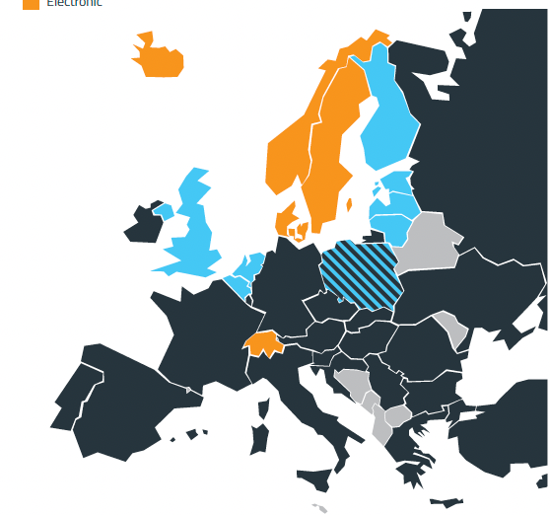
Unterschiedliche Ansätze in Europa

Slide 10
Unabhängig vom Messmodell
Keine Übertragbarkeit des Ansatzes von einem auf ein anderes Land
  Spezifisch im jeweiligen Markt
    Erhebungsmodell
    Erhebungsinstrument/Messgerät
    Stichprobengröße und Auswahl
    Erhebungsmodalitäten
    Ausweisungsmodalitäten
  Marktspezifische Konventionen
    Anzahl der Interviews/Messpunkte für eine Ausweisung
    Zugang zum Erhebungsinstrument

Slide 11
Unabhängig vom Messmodell
Kein Forschungsansatz ist universell besser als andere.
Hoher qualitativer Leistungsstandard der wissenschaftlichen Forschung
ma Audio in Deutschland
Ziel: verlässliche Leistungswerte für sehr stark regionalisierte Märkten
Genaueste Erfassung regionaler Teilstrukturen
(stark disproportionaler Stichprobenansatz)
→ Kein Anspruch, potenziell nationale Reichweiten bzw. Abdeckungen
mit neuen Angeboten in DAB+ vollständig abzubilden
(Forschungsökonomisch, hohe Anfangshürden, verzögerte Messung der tatsächlichen Reichweiten)
Ziel
+
finanzieller Rahmen
=
Modell

Slide 12
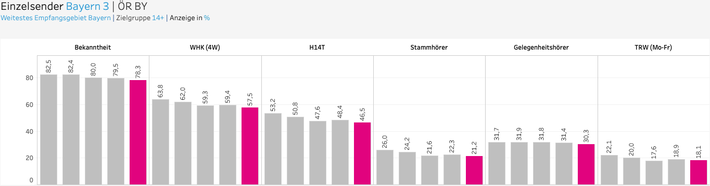
Leistungswerte nutzen
Unterschiedlich Erhebungsmodelle führen in der Schweiz, Österreich und Deutschland zu unterschiedlichen Leistungswerten, liefern jedoch grundsätzlich alle:
Transparenz
Verlässlichkeit
Stabilität

Slide 13

Erkenntnisse über den Leistungswert hinaus
Voraussetzung beim Publisher
Know How zum Messmodell, funktionalen Zusammenhänge von Werten, Konventionen
Erkenntnisse für den Sender – Wirkungsmechanismen auf das Modell
Art der Kennwerte nach innen und nach außen
Erfahrung aus Zusammenarbeit mit unseren Kunden
Strategische Programmentwicklung immer auf das Ziel, in der ma Audio zu wirken
Analysen der ma Audio auf das Kernverbreitungsgebiet liefern im längerfristigen Trend hochwertige Ergebnisse in programmrelevanten Kennwerten
Grundlegende Ursachen für Programmentwicklung sind aus der ma Audio identifizierbar
Weiterführende Programmforschung so aufbauen, dass strategische Ableitungen auf das Messmodell einzahlen

Slide 14
ma-Kennzahlenzusammenhänge
Kommunikation
Programm

Slide 15
Notwendige Anpassungen
Währungsforschung steht im Konflikt zwischen
Stabilität der Leistungswerte
relevante Entwicklungen im Markt (z.B. Diversifizierung der Mediennutzung) berücksichtigen
Anforderungen der Marktteilnehmern prüfen, umsetzen
Herausforderung für die Publisher
die Währung schützen → sichert das eigene Geschäftsmodell
Die Wirkmechanismen des Erhebungsmodells kennen und programmrelevante Ableitungen identifizieren.
  Strategische Entscheidungen, die auf Effekte im etablierten Währungsmodell einzahlen
In einem geschützten Rahmen mit den gesetzten Medienforschern Optimierungspotenziale diskutieren, ohne die Währung nach außen wahrnehmbar zu diskreditieren.

Slide 16

Herausforderungen für die Zukunft
Ziel für die Reichweitenforschung
möglichst hohe Leistungswerte (viele ausgewiesene Hörer) für die Publisher
große Akzeptanz am Werbemarkt
klare Finanzierbarkeit der Forschung
Wie funktionieren zukünftige Vermarktungsmodelle?
digital audio
  heute funktionieren die Reichweiten auf dem kleinsten gemeinsamen Nenner und nicht auf dem technischen Möglichen.
programmatic audio
  die programmatische Buchbarkeit granularer Leistungswerte
crossauditive Leistungswerte
  Radio hat eine Audience. Wie verknüpfen wird die Leistungswerte der Kanäle zum Vorteil der Vermarktung?

Slide 17

Wir freuen uns auf die Gespräche!

